Slide 1
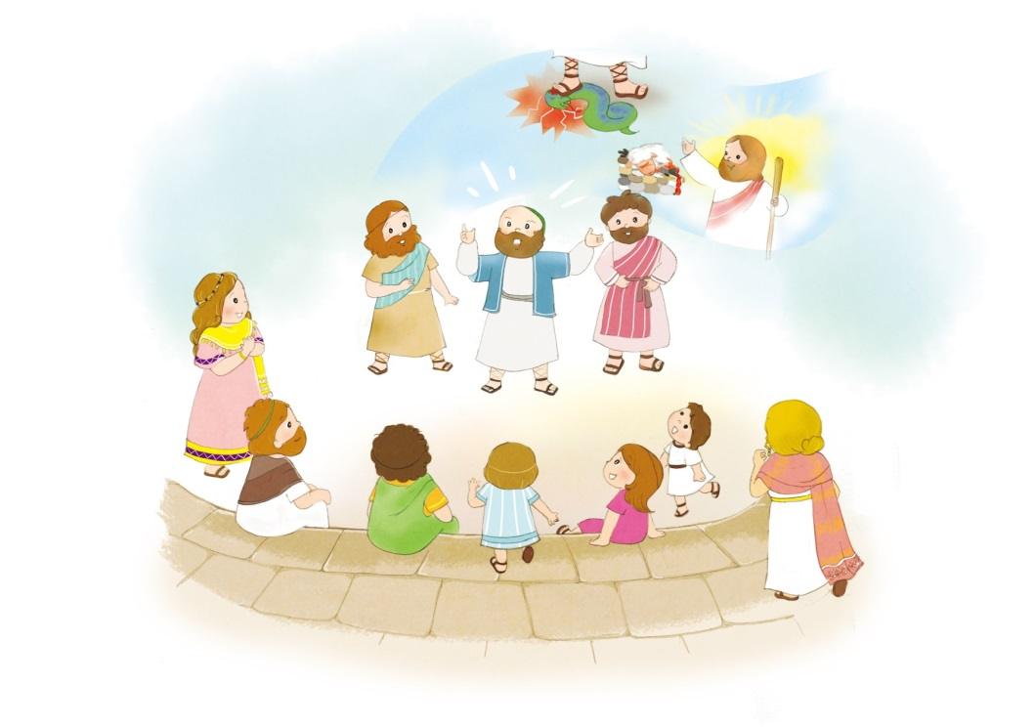
かいどううんどうと RUTCうんどう コリントの かいどううんどう
しと18:4

Slide 2
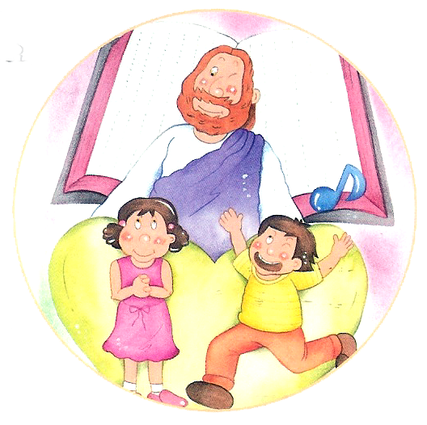
みことば
せいり
いのり
せいり
でんどう
せいり
いっしょうの ないよう

Slide 3
サミット
タイム
サミット
しせい
サミット
うつわ
いっしょうの
あじわい

Slide 4
62
24
25
いっしょうの
しょうにん

Slide 5
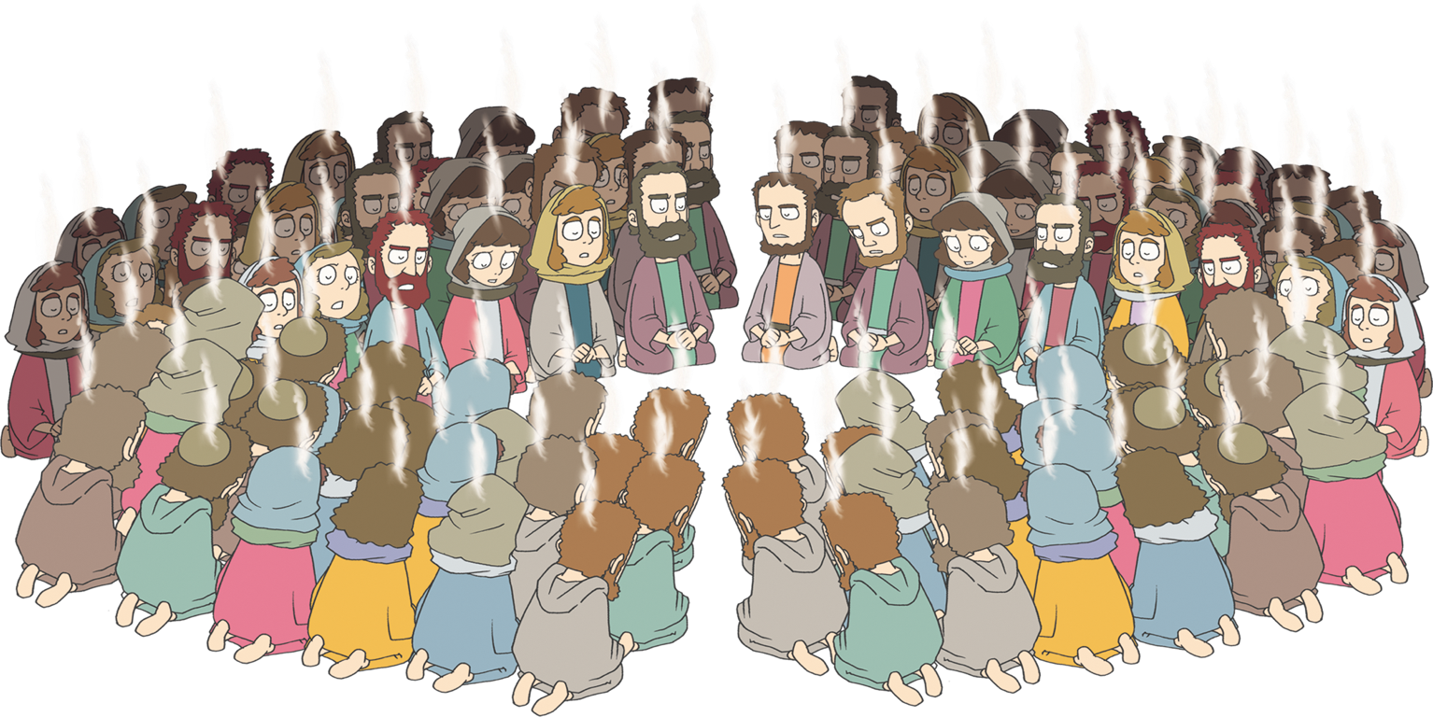
1. であいの しゅくふく

Slide 6
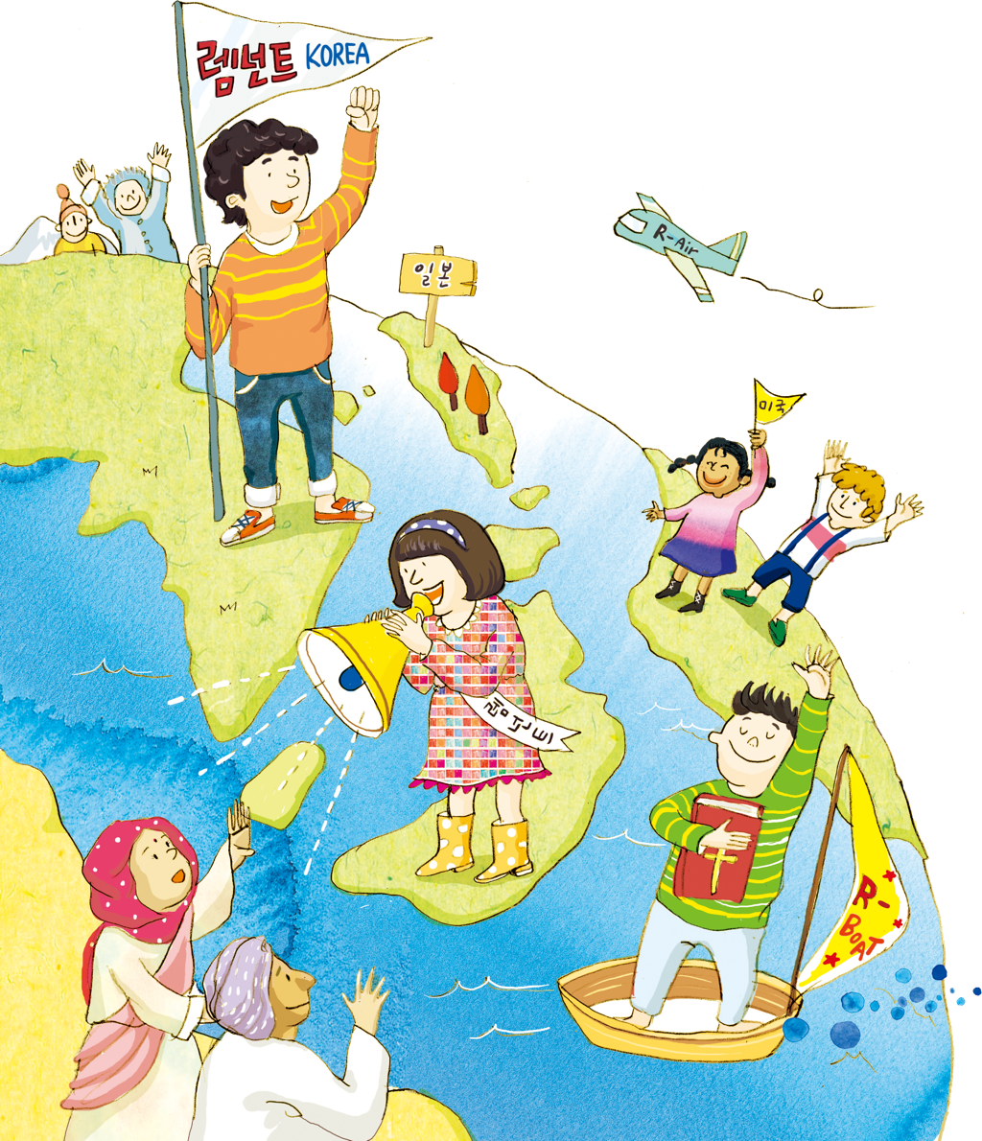
15かこくの
じゅうしょくしゃ

Slide 7
じだいを いかす でんどうしゃ

Slide 8
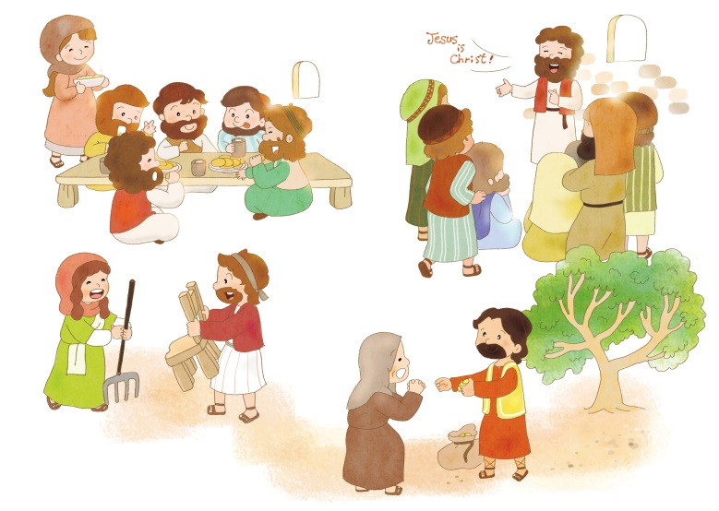
でんどうしゃと
であいの しゅくふく

Slide 9
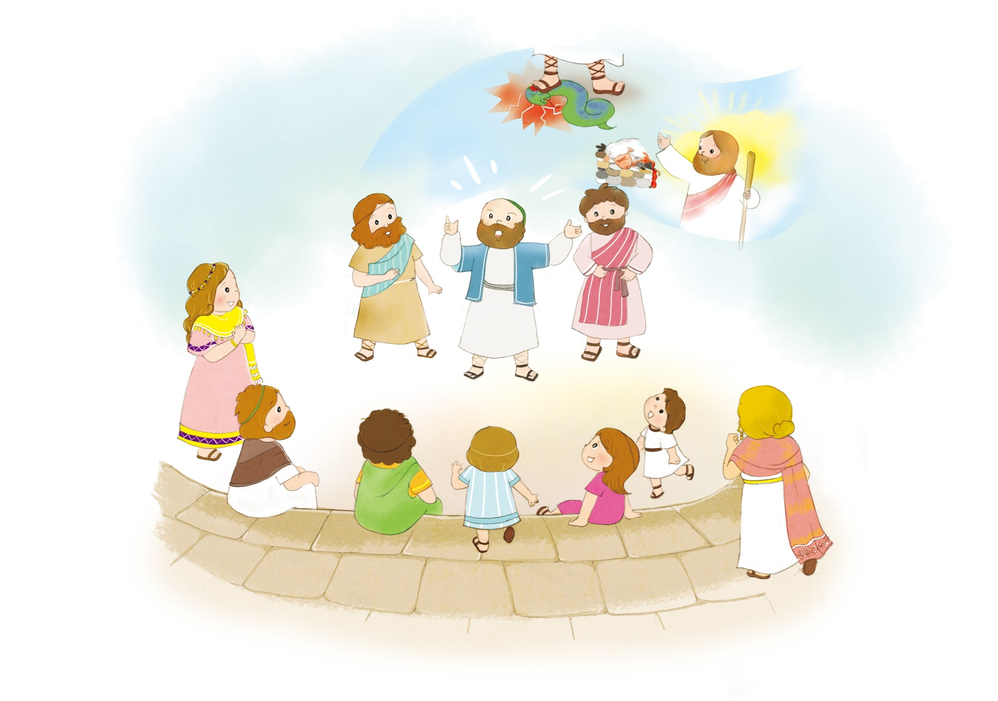
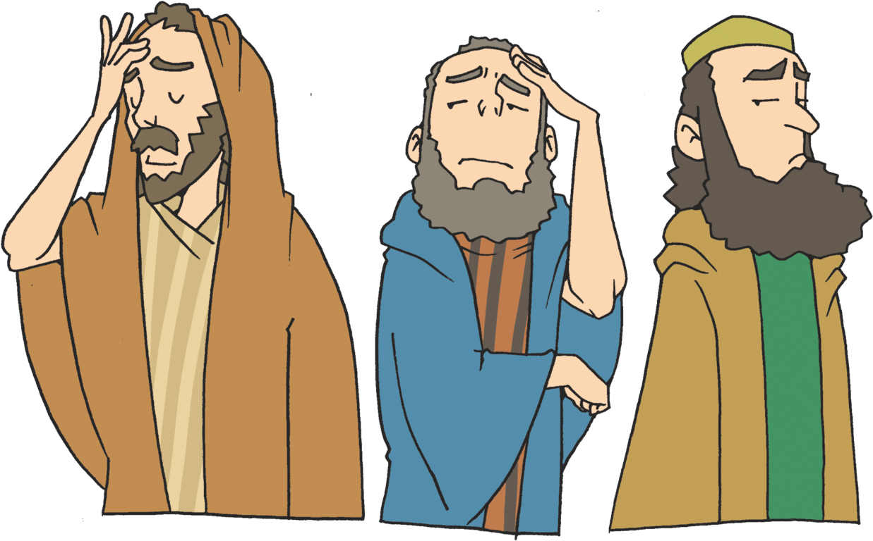
2. かいどううんどう
でんどうしゃと でんどう でしが
ともに かいどううんどう
あんそくにち ごとに かいどうで
ろんじて せっとく
アポロぼくしに せいかくな
ふくいんを つたえる

Slide 10
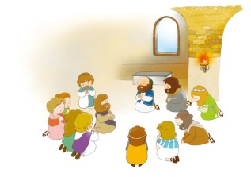
3. コリントきょうかいの はじまり
でんどうしゃと でんどうでしの
であいから はじまり
であいの しゅくふくで
ミッションホームが たつ
でんどうしゃの ために いのりが
ひつよう

Slide 11
じけん
こと
ひと

Slide 12
フォーラム
を
し
て
こく いん し よう
みことばの なかで いちばん こころに のこった
ことを フォーラムしよう
かいどううんどうと RUTC－コリントの かいどううんどうに
ついて フォーラムしよう
こんしゅう じっせん することを フォーラムしよう

